Slide 1
Java Network Programming 3
352362 – Network Operating Systems and Protocols
Choopan Rattanapoka

Slide 2
Java ServerSocket
Server
Server มีหน้าที่รอการติดต่อจาก Client ใน port ที่ตัวเองจะให้บริการ
ใน Java จะสามารถทำได้โดยการสร้าง Object ของ ServerSocket
ตัวอย่าง :
ServerSocket server = new ServerSocket(หมายเลข port);

Slide 3
Client and Server
Client
Server
192.168.1.1
ServerSocket server = new ServerSocket (2000);
Socket s = new Socket (“192.168.1.1”, 2000);
ฝ่าย Server จำเป็นจะต้องมี Socket เพื่อติดต่อกับ Client สามารถทำได้โดย
Socket client = server.accept();

Slide 4
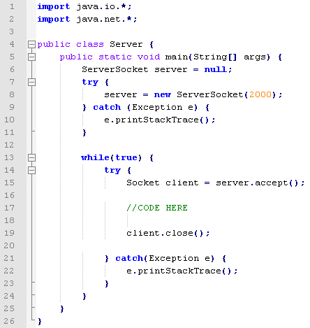
Example 1

Slide 5
Exercise 1
จงเขียนโปรแกรม Client1.java และ Server1.java โดย
Server1.java
เป็นโปรแกรม Server ที่จะให้บริการที่พอร์ต 4567
Client1.java
เป็นโปรแกรม Client ที่จะติดต่อไปยัง server ที่พอร์ต 4567
Protocol
Client จะเป็นฝ่ายส่งคำว่า “Hello” ไปหา Server
Server จะตอบว่า “Welcome”
ถ้า Client ส่งหาอื่นไปหา Server, Server จะตอบ “GO AWAY”
Client จะแสดงค่าที่ server ตอบกลับพร้อมทั้งปิดการเชื่อมต่อ

Slide 6
การส่ง Java Object ผ่านเครือข่าย
ใช้ Class ช่วยคือ ObjectOutputStream
Constructor
public ObjectOutputStream (OutputStream out) throws IOException
Method
void writeObject(Object obj)
void write(byte[] buf)
void writeInt(int val)

Slide 7
การรับ Java Object ผ่านเครือข่าย
ใช้ Class ช่วยคือ ObjectInputStream
Constructor
public ObjectInputStream (InputStream in) throws IOException
Method
Object readObject()
int read(byte[] buf, int off, int len)
int readInt()

Slide 8
Example : MyObject.java

Slide 9
Example : ObjectServer.java

Slide 10
Example : ObjectClient.java (1)

Slide 11
Example : ObjectClient.java (2)

Slide 12
Exercise 2
ให้เขียนโปรแกรม Client.java ที่จะรับค่าคะแนนสอบ(ตัวเลข) จาก command line เช่น java Client 75
โปรแกรมจะส่งตัวเลขนั้นไปยัง Server ผ่าน Object ที่ชื่อ Grade
แล้วโปรแกรมจะรับ Object กลับจาก Server พร้อมทั้งแสดงเกรดที่ได้
ให้เขียนโปรแกรม Server.java
รอรับ Object Grade จาก Client
คำนวณเกรด >= 80 (A), >= 70 (B), >=60 (C) , >= 50 (D) , F ( 0 – 49) แล้วค่ากลับไปให้กลับ Client

